Slide 1
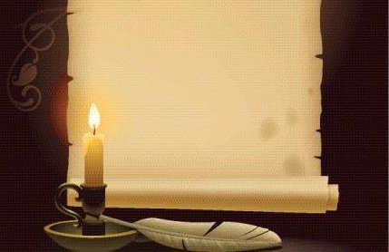
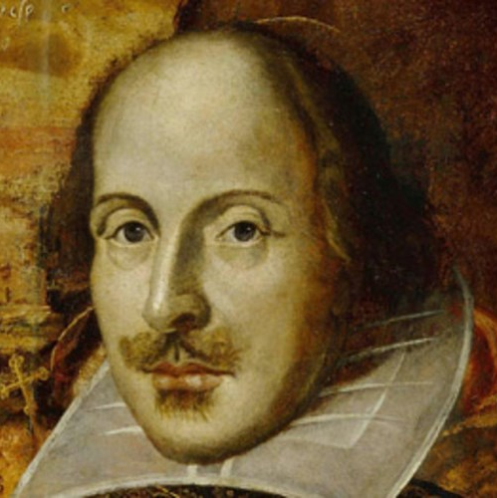
William
Shakespeare.
Шаблон №2
Шайдурова Валентина Федоровна
Учитель английского языка
ГБОУ «Школа №106»
Санкт-Петербург

Slide 3
Ресурсы
https://yandex.ru/images/search?text=%
https://yandex.ru/images/search?img_url=http%3A%2F%2Fcdn.timerime.com%2Fcdn-4%

